Slide 1
石油工程学院宿舍卫生
检查结果
2023.12.21

Slide 2
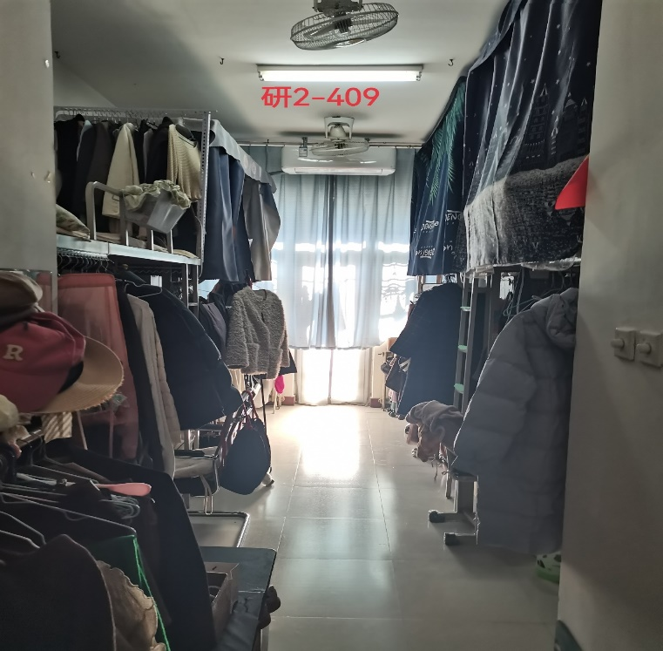
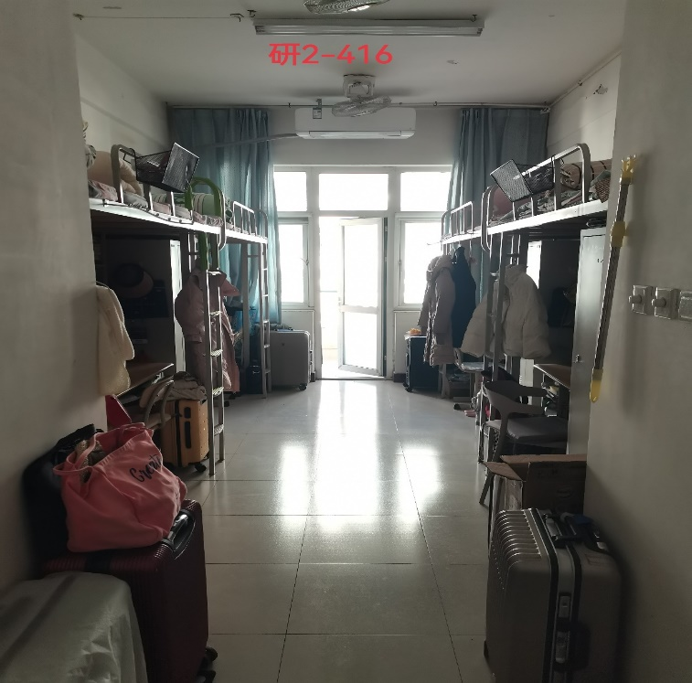
优秀宿舍
研二 409
研二 416
姓名 | 性别
宋雅君 | 女
宿丽娜 | 女
史文静 | 女
王婧轩 | 女
姓名 | 性别
谢丽洁 | 女
冯世博 | 女
朱佳佳 | 女
王婧 | 女

Slide 3
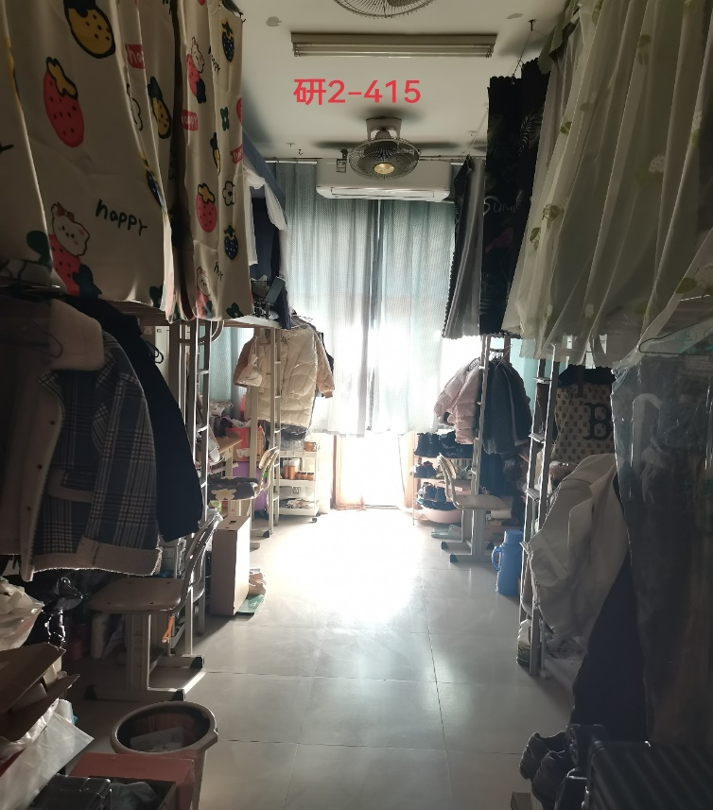
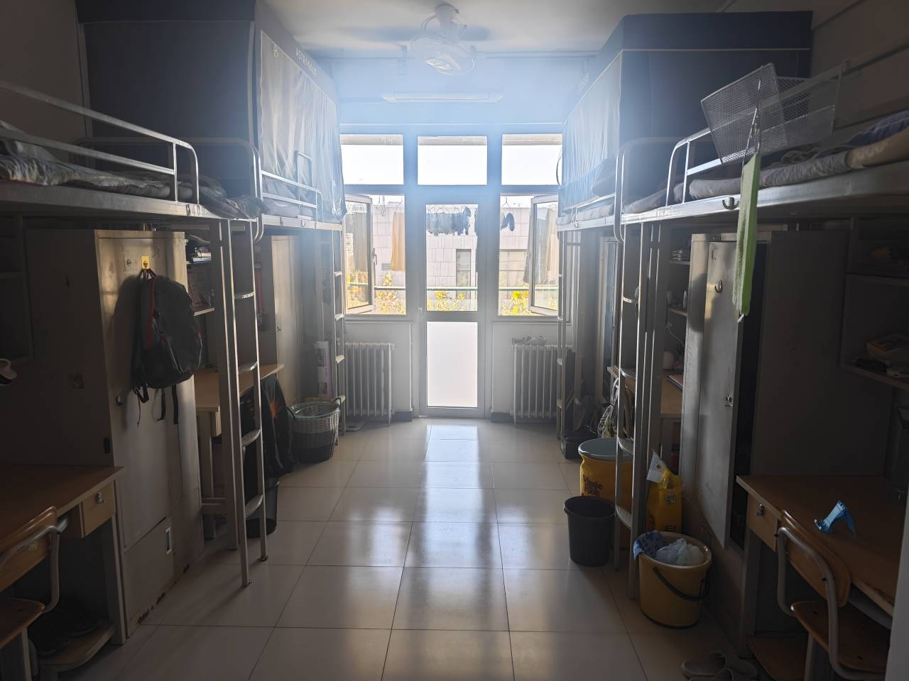
优秀宿舍
研二 415
研三 409
姓名 | 性别
邓悦 | 女
葛云枝 | 女
罗梦莹 | 女
康宁 | 女
姓名 | 性别
何一佳 | 男
王子昂 | 男
徐海滨 | 男
张士涛 | 男

Slide 4
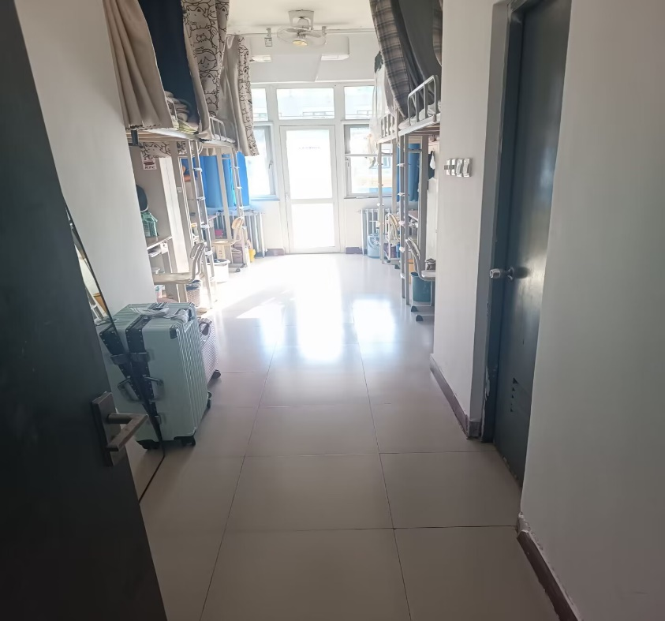
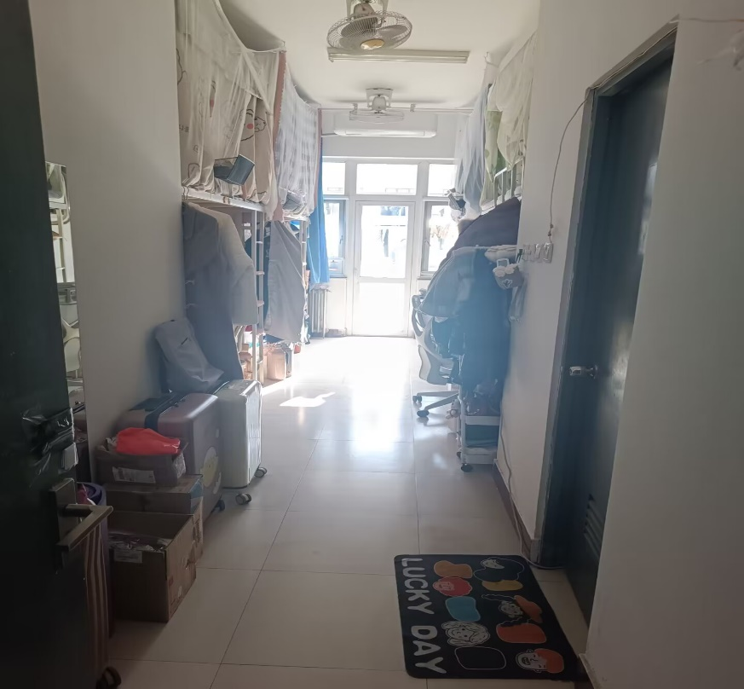
优秀宿舍
研二 413
研二 417
姓名 | 性别
刘文琪 | 女
孙萌 | 女
康钰敏 | 女
张梦琦 | 女
姓名 | 性别
郭知心 | 女
徐新萍 | 女
申家惠 | 女
杨岚清 | 女

Slide 5
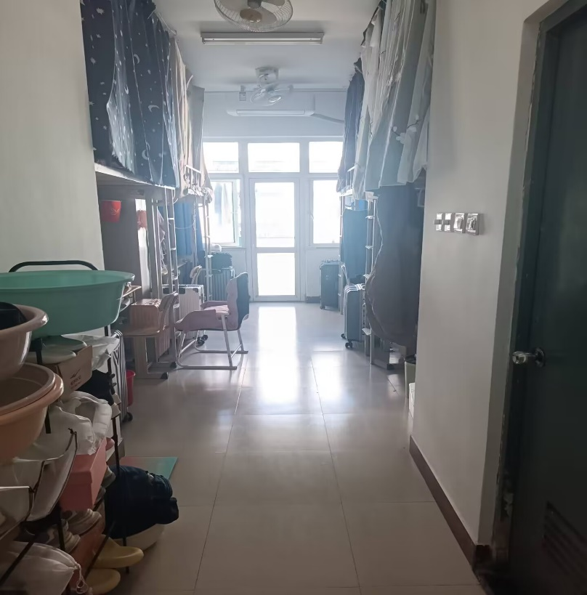
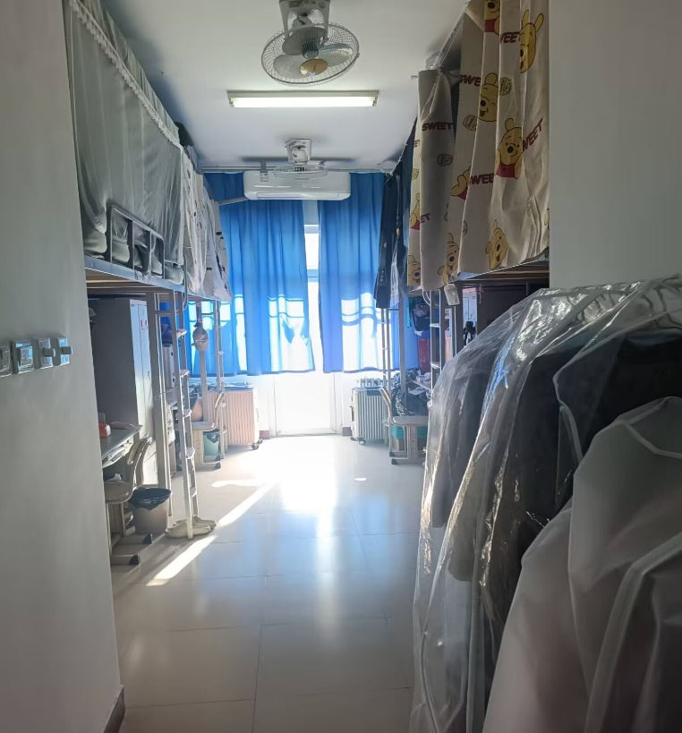
优秀宿舍
研二 554
研二 553
姓名 | 性别
刘伟娜 | 女
刘杨 | 女
宋忠雪 | 女
张月茹 | 女
姓名 | 性别
高瑕 | 女
张雅轩 | 女
廖婷 | 女
贾孝盈 | 女

Slide 6
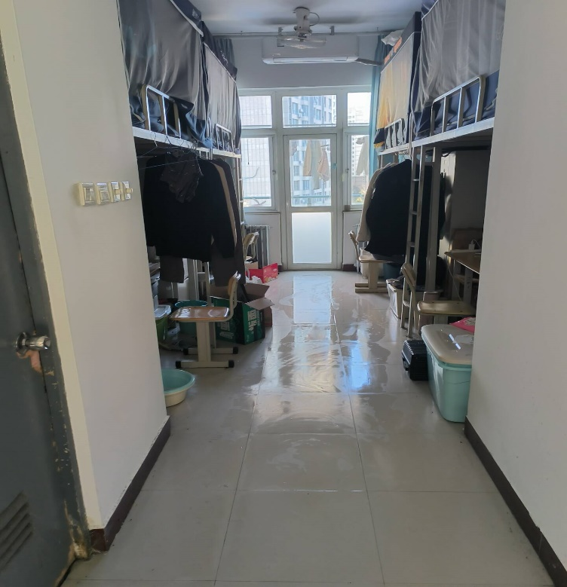
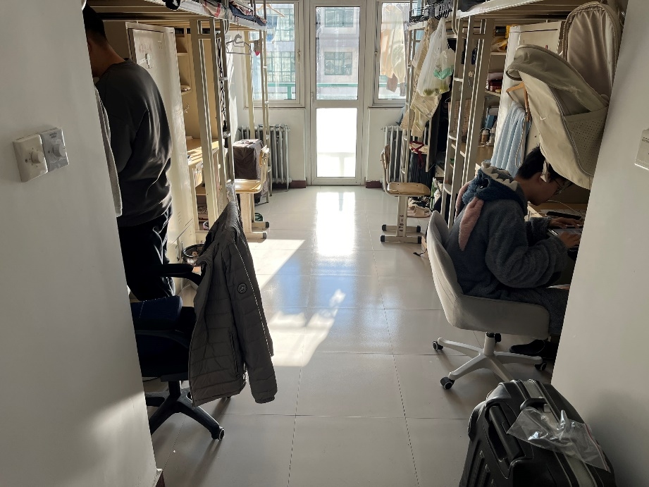
优秀宿舍
研一 469
研三 439
姓名 | 性别
岳凌峰 | 男
王新睿 | 男
刘津铭 | 男
王锦业 | 男
姓名 | 性别
梁智飞 | 男
曹鑫 | 男
张煜彬 | 男
唐家俊 | 男

Slide 7
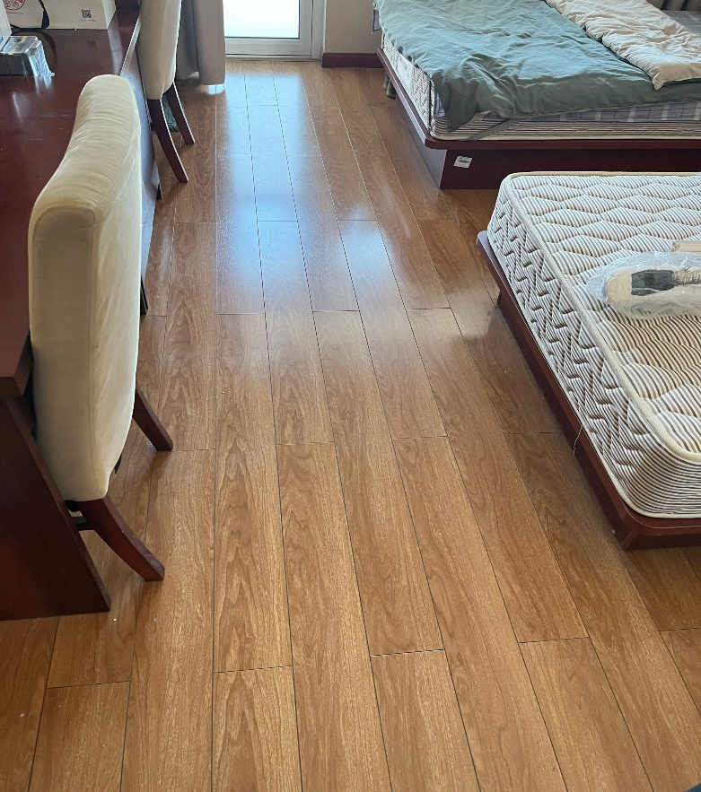
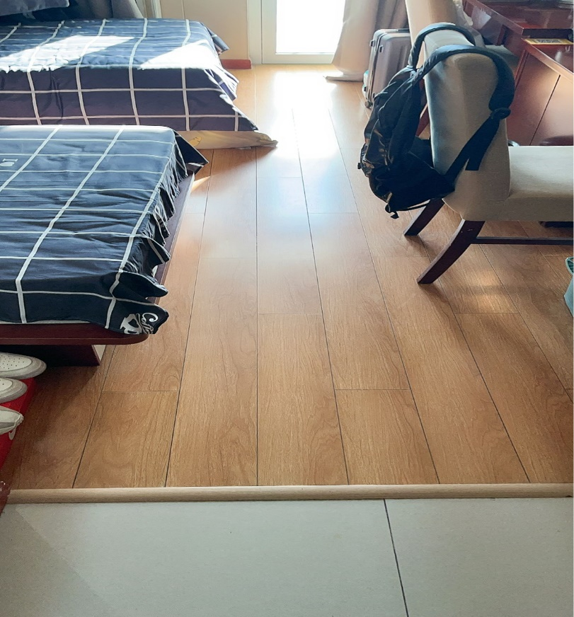
优秀宿舍
培训楼 1306
培训楼 1315
姓名 | 性别
李坤 | 男
梁彦波 | 男
姓名 | 性别
李隆杰 | 男
周博博 | 男

Slide 8
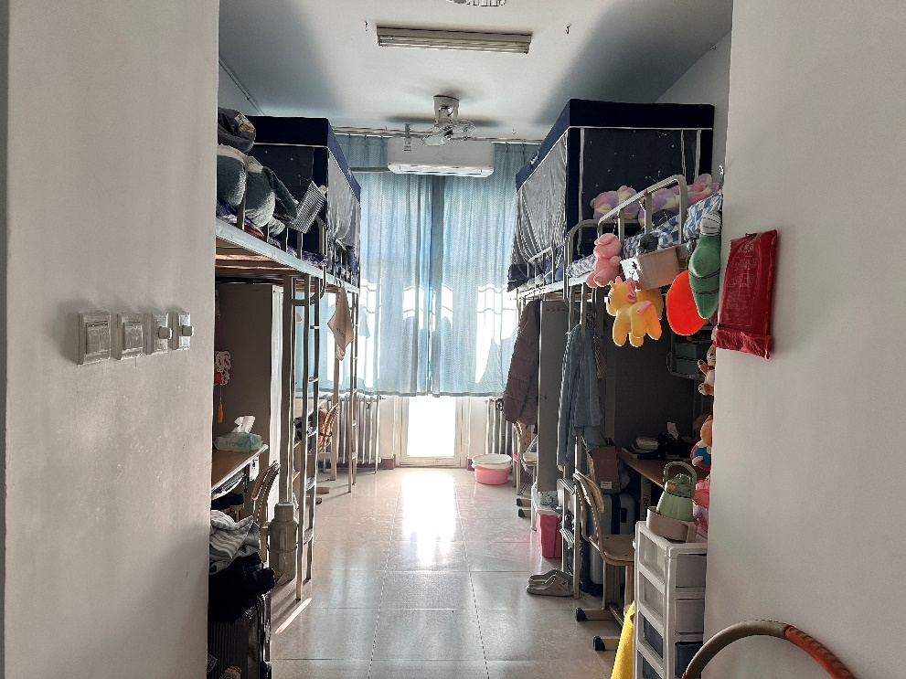
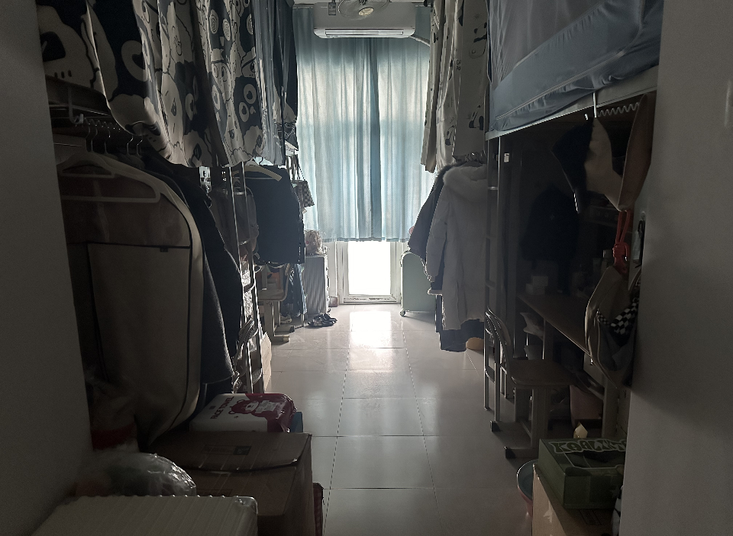
优秀宿舍
研一 457
研二 123
姓名 | 性别
贾海东 | 男
丁柯沥 | 男
李豪云 | 男
马腾飞 | 男
姓名 | 性别
李玉佳 | 女
董田田 | 女
任慈 | 女
薛嘉琦 | 女

Slide 9
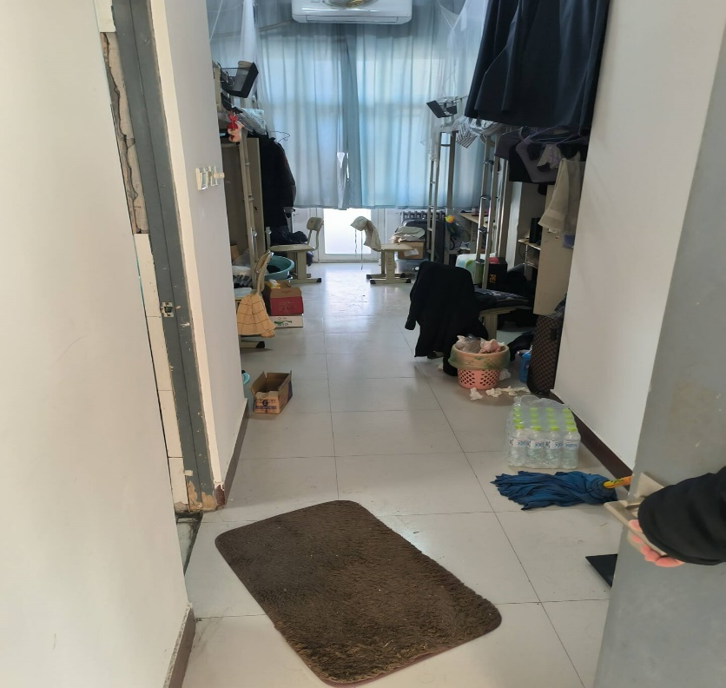
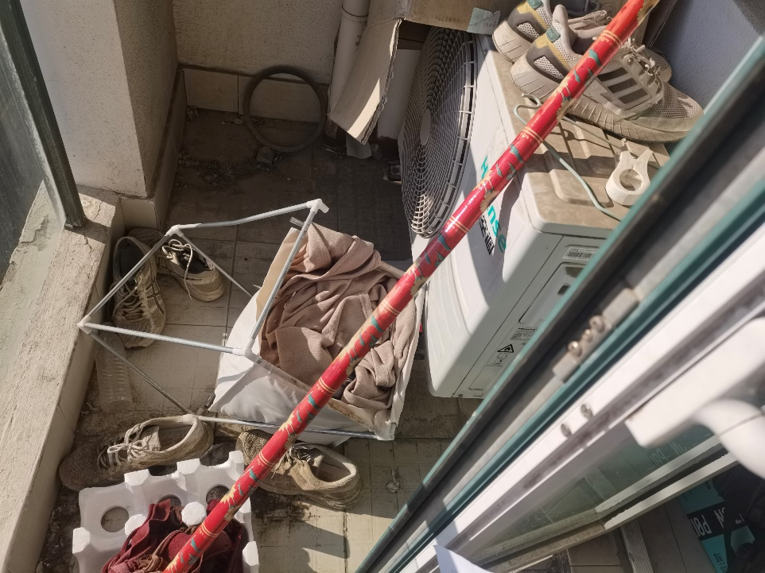
存在问题宿舍
研三 771
研一 468
存在问题：阳台未收拾
存在问题：地面脏乱，未收拾
姓名 | 性别
张学皓 | 男
刘子健 | 男
孙图南 | 男
王召旭 | 男
姓名 | 性别
景华鹏 | 男
杨星 | 男
蒙露明 | 男
阮理炜 | 男

Slide 10
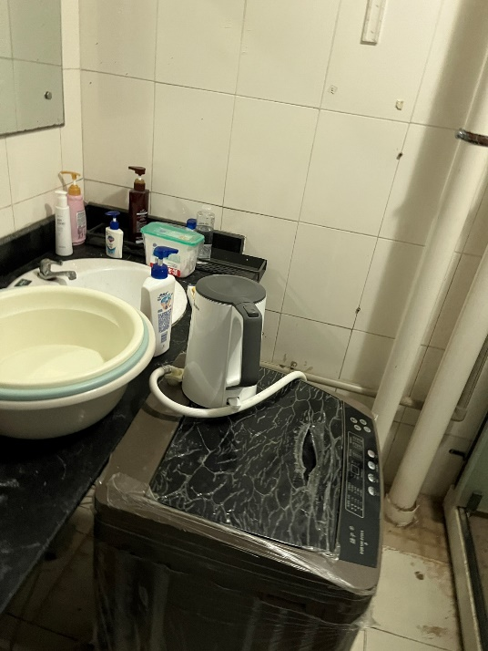
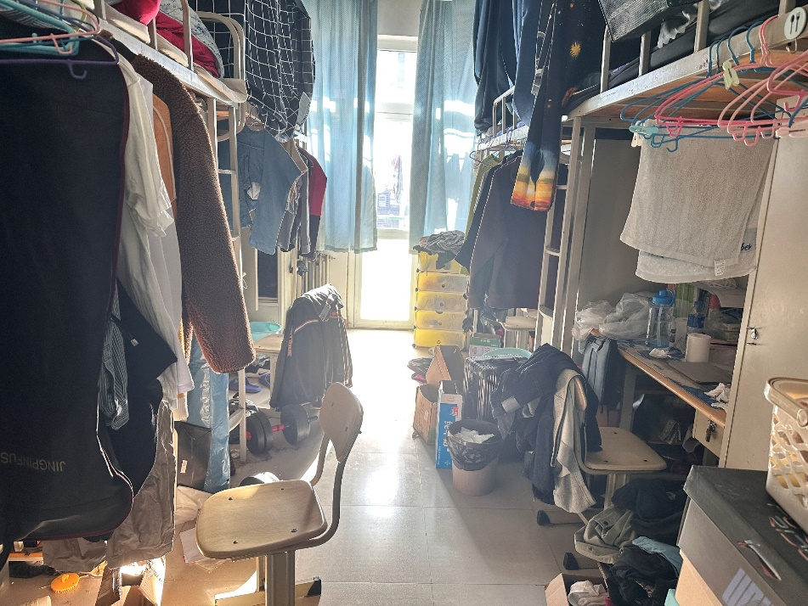
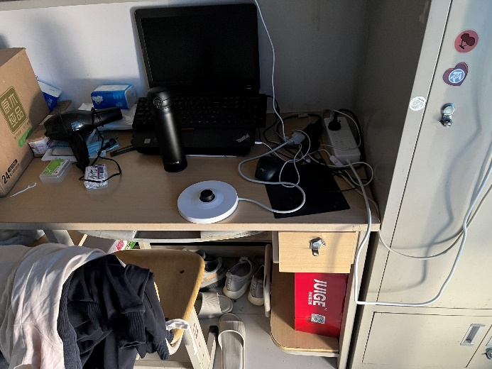
存在问题宿舍
研一 357
研三 607
存在问题：脏乱
存在问题：大功率电器
姓名 | 性别
王成伟 | 男
宋怀森 | 男
余龙辉 | 男
余果 | 男
姓名 | 性别
白瑞雨 | 男
王佳强 | 男

Slide 11
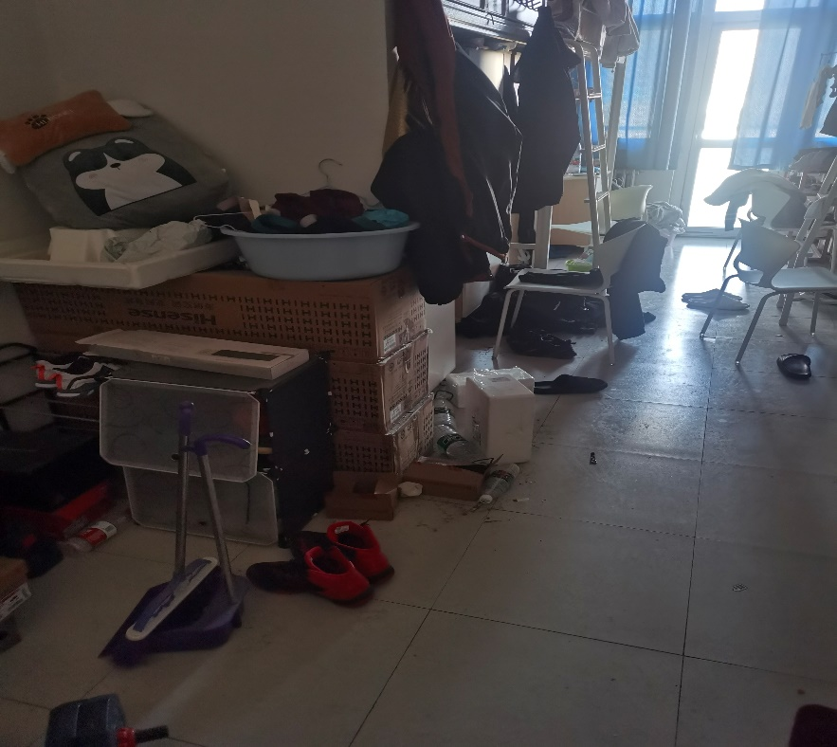
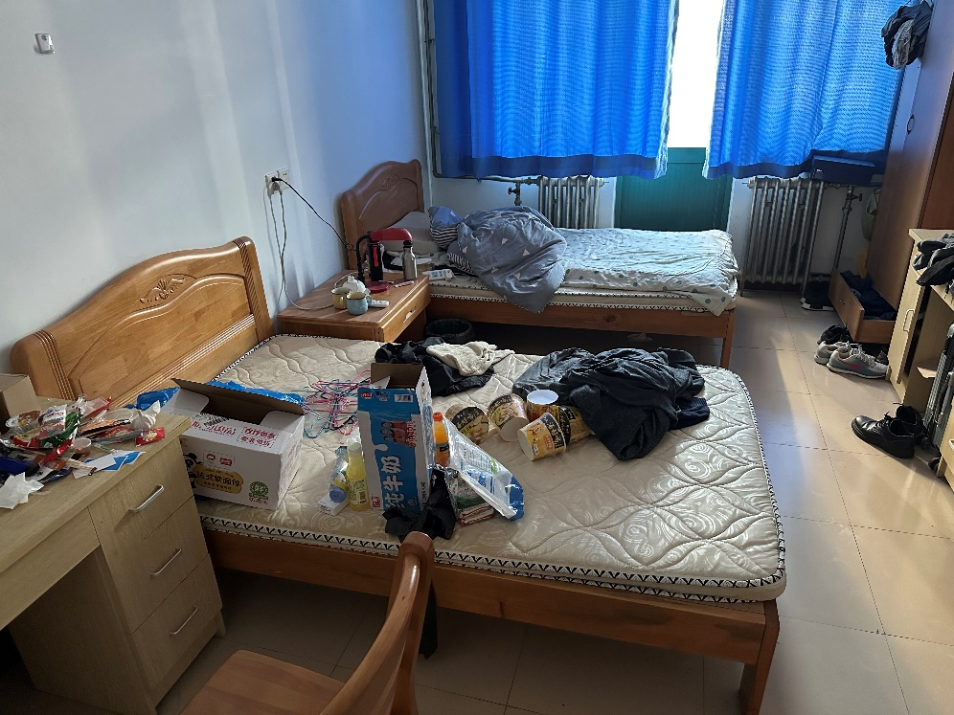
存在问题宿舍
本一 410
研三 772
存在问题：房间未收拾
存在问题：床上有杂物
姓名 | 性别
王海洋 | 男
吴政 | 男
宋永进 | 男
王新铭 | 男
姓名 | 性别
何海康 | 男

